Slide 1
Android中Action Bar的使用

Slide 2
Android中Action Bar的使用
本套课程概要

Slide 3
课程概要
示例演示和基本介绍
启用Action Bar
在Action Bar上添加按钮
自定义Action Bar样式
自动隐藏Action Bar
Action Provider的使用
ActionBarSherlock的使用

Slide 4
Android中Action Bar的使用
示例演示和基本介绍

Slide 5
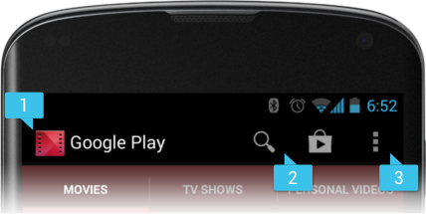
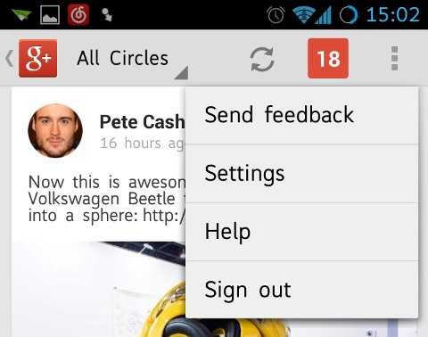
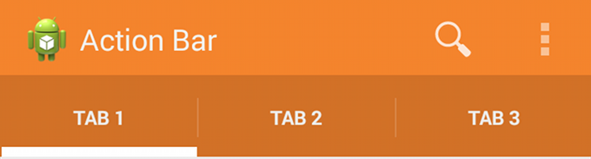
基本介绍
1、Action Bar on devices BEFORE Android 3.0(API 11)
    1）、ActionBarSherlock开源库
    2）、ActionBarCompat library from the Android support library v7
2、Action Bar on devices AFTER Android 3.0(API 11)

Slide 6
Android中Action Bar的使用
启用Action Bar

Slide 7
Android中Action Bar的使用
在Action Bar上添加按钮

Slide 8
在Action Bar上添加按钮
1、For Android 3.0 and higher only
1）、android:showAsAction=“always“
一直显示在Action Bar上
2）、android:showAsAction=“ifRoom“
如果Action Bar空间足够，则显示
3）、android:showAsAction=“never“
不显示在Action Bar中，折叠在OverFlow里
4）、android:showAsAction=“withText“
菜单项和它的图标，菜单文本一起显示

Slide 9
在Action Bar上添加按钮
2、For Android 2.1 and higher
1）、在menu.xml中加入自定义命名空间
xmlns:yourapp="http://schemas.android.com/apk/res-auto"
2）、在showAsAction属性前指定命名空间
yourapp:showAsAction="ifRoom"

Slide 10
Android中Action Bar的使用
自定义Action Bar样式

Slide 11
知识点
1、在themes.xml中新建自定义Style，使其继承已有的Action Bar Style(Theme.Holo)
2、覆写其actionBarStyle属性
3、actionBarStyle属性值指向另一个已被覆写了background属性的Style
4、指定该background的属性值

Slide 12
Android中Action Bar的使用
自动隐藏Action Bar

Slide 13
知识点
1、For Android 3.0 and higher only
<style name="CustomActionBarTheme"
parent="@android:style/Theme.Holo">
<item name="android:windowActionBarOverlay">true</item>
</style>
2、For Android 2.1 and higher
<style name="CustomActionBarTheme"
parent="@style/Theme.AppCompat">
<item name="windowActionBarOverlay">true</item>
</style>

Slide 14
Android中Action Bar的使用
Action Provider的使用

Slide 15
知识点(XML)
1、For Android 3.0 and higher only
<item
……
android:actionProviderClass="android.widget.ShareActionProvider" />
2、For Android 2.1 and highers
<item
……
yourapp:actionProviderClass="android.support.v7.widget.ShareActionProvider" />

Slide 16
知识点(JAVA)
1、For Android 3.0 and higher only
shareItem = menu.findItem(R.id.action_share);
shareItem.getActionProvider();
2、For Android 2.1 and higher
shareItem = menu.findItem(R.id.action_share);
MenuItemCompat.getActionProvider(shareItem);

Slide 17
Android中Action Bar的使用
ActionBarSherlock的使用

Slide 18
知识点
1、 android:Theme.Holo → Theme.Sherlock
android:Theme.Holo.Light → Theme.Sherlock.Light
android:Theme.Holo.Light.DarkActionBar → Theme.Sherlock.Light.DarkActionBar
…….
2、 Activity → SherlockActivity
ListActivity → SherlockListActivity
Fragment → SherlockFragment
…….
3、 getActivity() → getSherlockActivity()
getActionBar() → getSupportActionBar();
…….

Slide 19


